Slide 1


Asistent medical
Detecția cancerului de sân

Slide 2
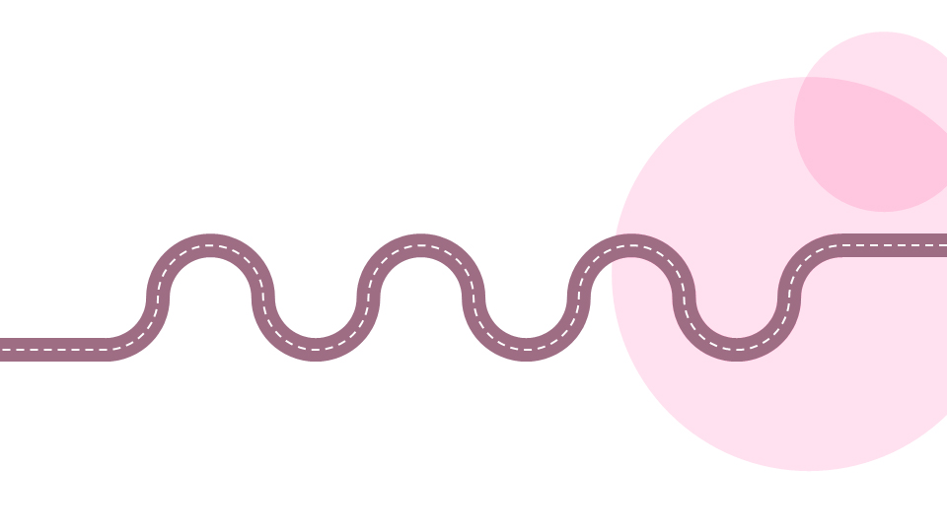
Roadmap
Problemă
Mindmap
Aplicație mobilă
1
3
5
2
4
Analiza SWOT
Rezultate

Slide 3

Problemă
Ce?
- segmentarea și clasificarea unei imagini ultrasound
De ce?
- unul dintre factorii majori ai decesului în cazul femeilor
- 1 din 39 de femei pierd lupta cu viaţa anual, la nivel global
- al doilea cel mai letal tip de cancer la persoanele de sex feminin
Cum?
- algoritmi machine-learning: CNN, UNet, WGAN

Slide 4
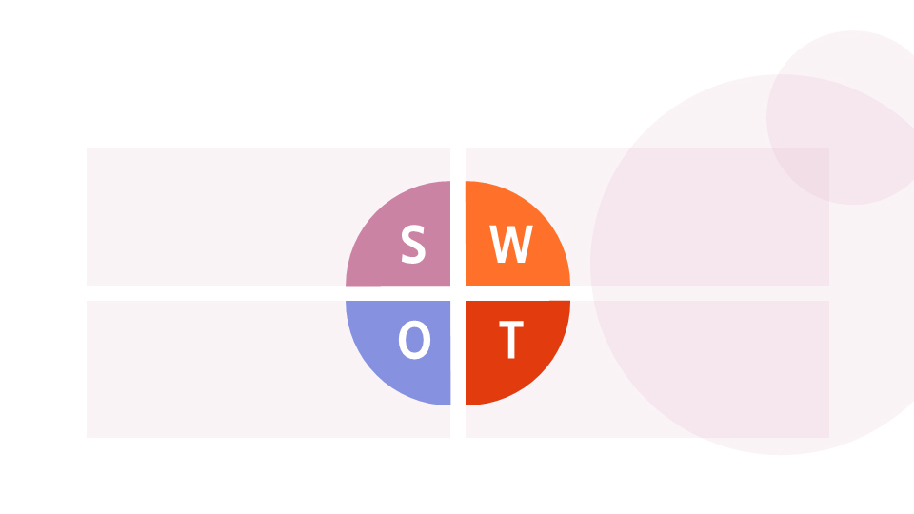
acuratețe mare
algoritmi moderni
aplicație ușor de utilizat
imagini ultrasound - format care nu este foarte des folosit
aplicație disponibilă doar pe mobile – versiune android
îmbunătățirea aplicației
colectarea mai multor date
rafinarea algoritmului
- reticența pacienților la folosirea datelor personale în scop public
- reticența doctorilor în a folosi o aplicație care se bazează pe un algoritm inteligent

Slide 5

Provocări
lipsa seturilor mari de date, având în vedere reticența pacienților la folosirea datelor personale în scop public
necesitatea unui algoritm performant
putere mare de procesare
Soluții
am folosit augmentare pentru a extinde și echilibra setul de date
folosirea unor algoritmi cu rezultate pozitive dovedite
accelerator online (Kaggle)

Slide 6
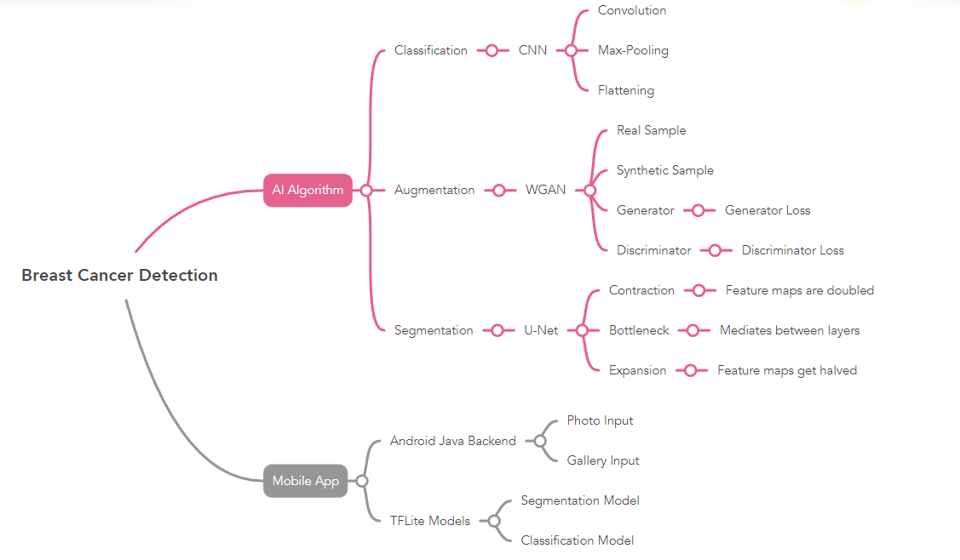

Slide 7
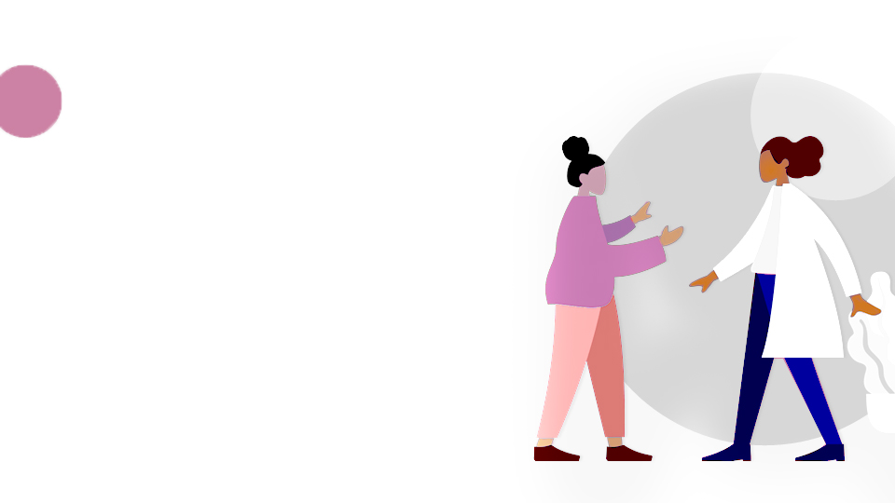
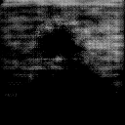
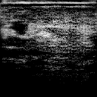
Augmentare
- de ce? avem un set de date limitat și dezechilibrat
creare de noi eşantioane de input-uri prin manipularea datelor originale existente
WGAN (Reţele Adversiale Generative): compuse din două părți importante: Generator şi Discriminator.
Două exemple de ultrasound-uri augmentate:
Malign
Benign

Slide 8
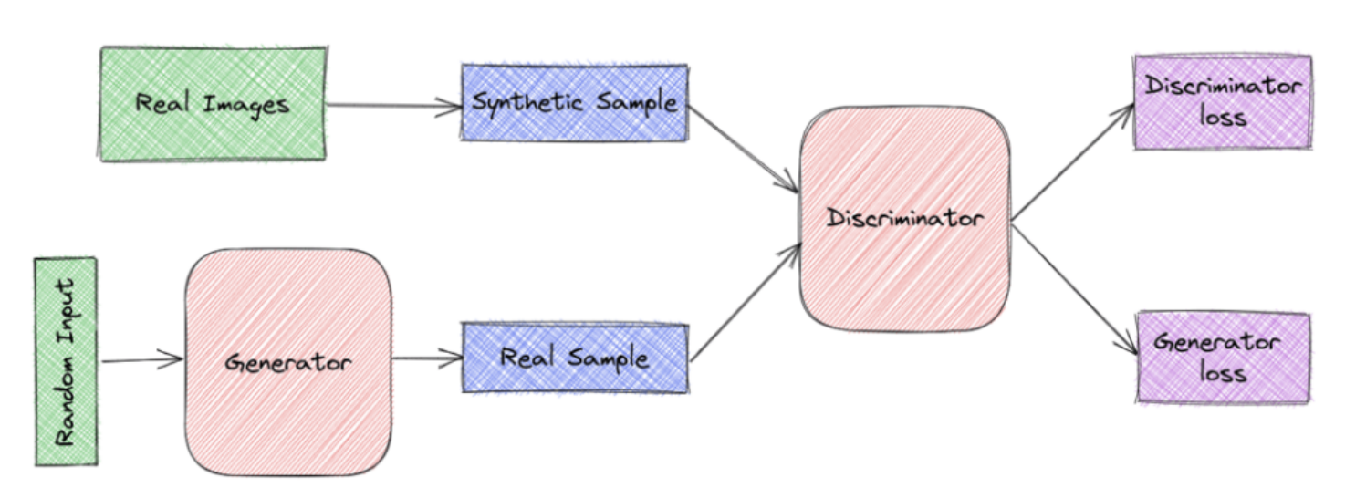
Discriminatorul şi generatorul se află într-un "joc" format din doi participanţi, în care generatorul încearcă să ducă în eroare discriminatorul (să clasifice eşantioanele false ca fiind reale).

Slide 9
UNet
- folosită în segmentarea imaginilor biomedicale
- funcţionează cu mai puţine imagini în setul de antrenament
- localizează anomalia
Reţeaua conţine 23 straturi de convoluţie:
stânga = parte de contractare
dreapta = partea de expansiune

Slide 10
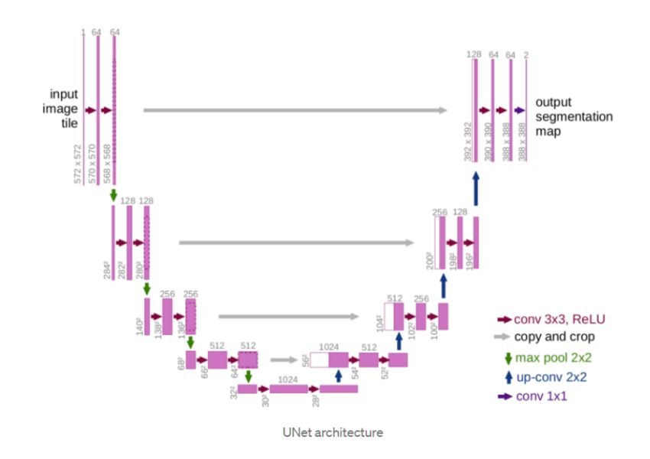
Practic, în prima parte imaginea se "mărește" (numărul de feature-uri se dublează la fiecare pas), iar în a doua parte ea se "micșorează" la loc (numărul de feature-uri se contractează).

Slide 11
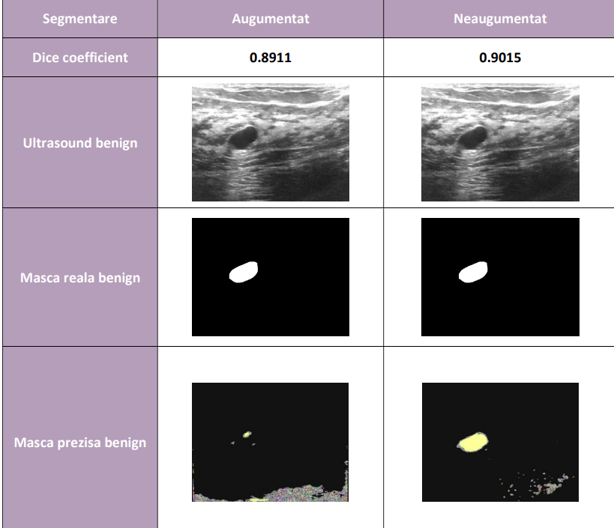

Slide 12

Clasificare
- am folosit reţele neuronale convoluţionale (CNN)
- am ales CNN, deoarece aveam nevoie de o imagine de
ansamblu cât mai apropiată de cea percepută de om
- în CNN-ul folosit am aplicat 3 paşi importanţi: Convolution, Max Pooling şi Flattening
Mai jos, am prezentat rezultatele obținute în această etapă:
Clasificare (măști reale) | Augmentat | Neaugmentat
Acuratețe | 86% | 65%

Slide 13
Rezultate
Segmentare/ Clasificare | Augmentat |  | Neaugmentat
 | Train | Test | Train | Test
Augmentat | 99.4% | 71.8% | 51.5% | 50%
Neaugmentat | 57.2% | 68.7% | 60.3% | 43.7%

Slide 14
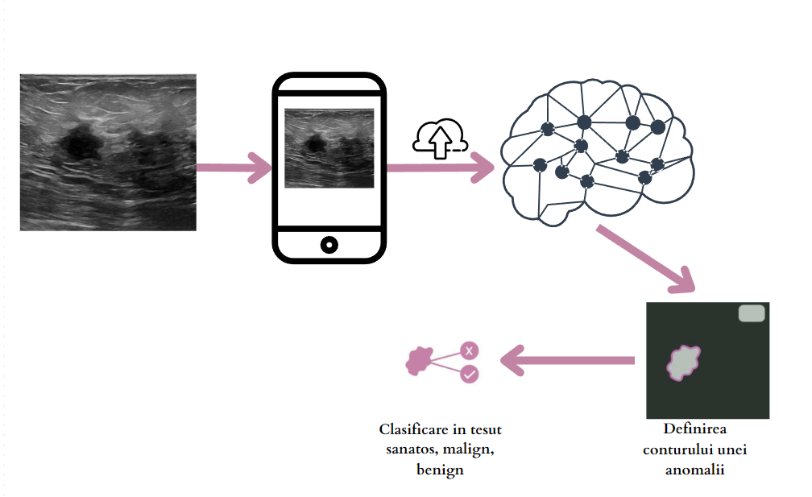
Flow-ul aplicației

Slide 15

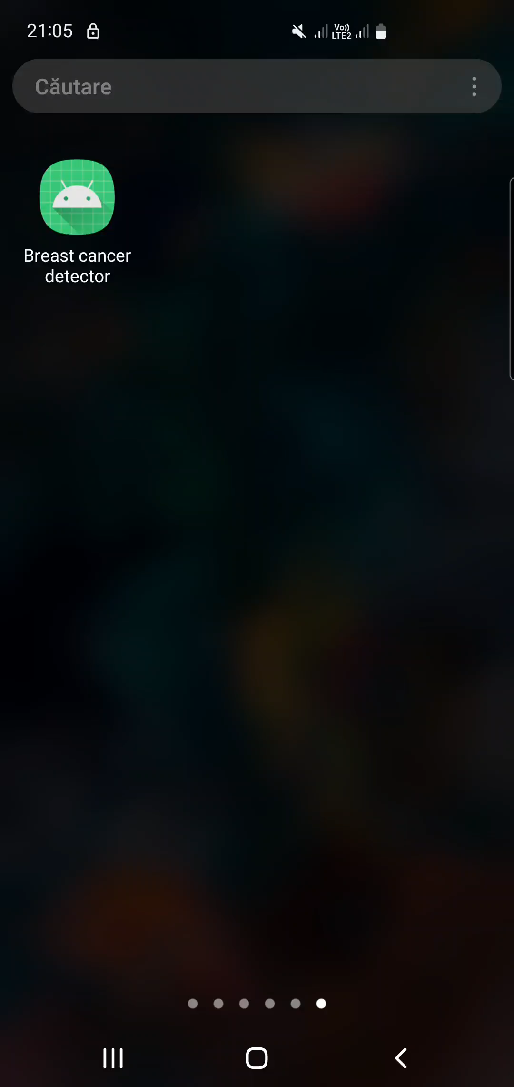
Demo

